Slide 1
Nhibernate
& Frison Patrick
201A

Slide 2
ORM
Object-Relational Mapper

Slide 3
ORM
Doel
- Relationeel model versus OO-model
- Mappen van het DB-schema naar objecten
- Genereert elk CRUD-statement
- Win tijd tijdens coderen en onderhoud
Minder werk en verlaagde foutmarge m.b.t.:
- Interactie met data storage
- Vertaalslag resultsets uit DB naar de eigenlijke objecten
Meest gekende en gebruikte in .NET
- Microsoft ADO.NET Entity Framework
- NHibernate

Slide 4
Nhibernate
Connectie’s, commando’s (en zijn parameters, …) worden allemaal beheerd door het Nhibernate Framework
Maakt gebruik van schema mappings voor het vertalen van database entiteiten tot business model objecten (klassenaam.hbm.xml)
Aanmaak van een NhibernateHelper klasse kan helpen bij het creëren van een sessie met de database

Slide 5
Installatie

Slide 6
NuGet Package
NuGet (http://www.nuget.org/)
- Tool/AddIn binnen Visual Studio
- Packages via internet/intranet
toevoegen aan je project
Package kan meerdere references bevatten
Bevat standaard de laatste nieuwe versie
– Vorige versies zijn ook mogelijk via PM Console
Solution Explorer
-Project > RMK > Manage NuGet Packages

Slide 7
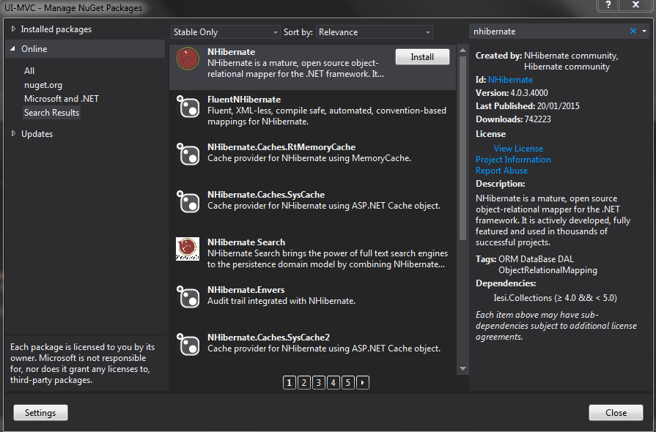
NuGetPackage
-Manage Nuget Packages
Kies ‘Online’
Type in de search ‘Nhibernate’
Klik op ‘Install’
Klik daarna op
‘Close’

Slide 8
NuGet Package
Wat is er aangemaakt?
Reference naar
Nhibernate
Iesi.Collections

Slide 9
Nhibernate mapping

Slide 10
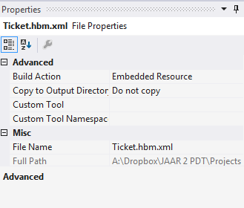
Mapping
Wat is het?
De mapping specifieert welke tables in de database samen gaan met de klassen die nodig zijn voor de entiteiten te mappen.
Wordt aangemaakt in xml files
Heeft ‘hbm.xml’ als suffix
Niet vergeten het aanpassen van de build action bij properties (moet op embedded resource staan)

Slide 11
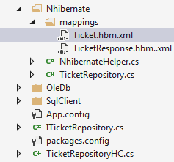
Mapping Ticket.hbm.xml

Slide 12
Class tag
Het attribuut ‘name’ bevat de naam van de klasse in je project
Het attribuut ‘table’ bevat de naam van de corresponderende table in de database
‘discriminator-value’ houdt bij wat het type is van de klasse
‘lazy’ wordt hier op false gezet want we maken geen gebruik van lazyloading

Slide 13
Id tag of primary key
‘name’ bevat de naam van de klasse in je project
‘column’ bevat de naam van de corresponderende column in de table
‘type’ houdt het type bij van de property
‘unsaved-value’ geeft aan of het bij aanmaak van het object direct een waarde mee moet krijgen ( als het null is is het ook een transient class)
‘generator class’ beschrijft de methode die de primary key bepaald
meer info over unsaved-value

Slide 14
Transient <<intermezzo>>
Transient: een klasse zal transient zijn als de unsaved-value op null staat. Het transient object is nog niet toegevoegd aan de database(pas na het bewaren via een Isession object)

Slide 15
Property tag
‘name’ bevat de naam van de property
‘column’ bevat de naam van de corresponderende column in de table
‘type’ houdt het type bij van de property
‘Not-null’ geeft aan of de property een null waarde mag bevatten

Slide 16
Subclass
De overgeërfde properties moeten niet herhaald worden
Wordt geplaatst in dezelfde mapping xml file als dat van zijn parent class

Slide 17
Bag tag
Deze tag houdt een assocatie bij van een object naar meerdere objecten
‘key’ attribuut houdt bij wat de foreign key is van de mapping class en de primary key van de target class
‘one-to-many’ tag verduidelijkt de associatie tussen Ticket (1) en TicketResponse(meer dan 1)

Slide 18
Mapping TicketResponse.hbm.xml
Hier is een ‘many-to-one’ associatie tussen TicketResponse en Ticket
Merk op dat we geen bag tag gebruiken hier Aangezien er maar een object van Ticket wordt geassocieerd met de lijst van responses

Slide 19
Configuratie Nhibernate

Slide 20
Configuratie bestand
Nhibernate heeft een configuratie bestand nodig voor het opzetten van de database connectie
Normaal: hibernate.cfg.xml bestand
Bij ASP kan je de configuratie details toevoegen aan het webconfig bestand
Web.config laad automatisch de configuratie details van Nhibernate

Slide 21
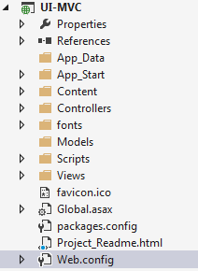
Web.config

Slide 22
NhibernateHelper
Is een klasse die ons helpt de sessie te openen en de nodige mapping files op te zoeken
ISessionFactory interface bevat OpenSession() methode
Creërt een sessie met de database
Thread safe

Slide 23
ISessionFactory
Maakt gebruik van de hibernation configuration
Configuration object laad mapping files in
Volledig pad naar de hbm.xml files is nodig
Bouwt de sessie op

Slide 24
Pad van de file mappings
Geeft ons het pad terug van de startup Assembly (UI-MVC)

Slide 25
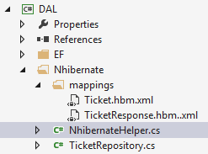
OpenSession methode
Pas het pad aan zodat je op de mapping
Bestanden komt
Voegen de mapping files
toe aan de configuratie
Bouw de sessie op

Slide 26
CRUD

Slide 27
Nhibernate CRUD
Het Nhibernate framework houd zich bezig met de overkoepelende SQL statements maar je kan nog steeds sql statements aanmaken en doorgeven met Hibernate Query Language statements
Trekken hard op sql statements maar zijn object georiënteerd(dus je kan properties aanspreken)
Subqueries, ‘group by’ en INNER en OUTER JOINS worden ondersteunt net zoals verschillende functies(avg, sum, min, max,…)

Slide 28
ISession
Voor we CRUD statements kunnen toepassen moeten we eerst een sessie openen
Aanmaak van een ISession object
Via het ISession object opslaan/aanpassen/verwijderen
(indien we create, update of delete, ook gebruik van een ITransaction object maken)
Na het uitvoeren van je statement altijd de sessie met de database sluiten via session.Close()

Slide 29
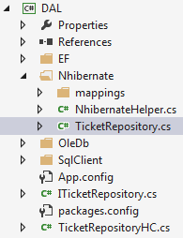
Create
Gebruikt geen expleciete SQL statement
Open sessie
Open transactie
Sessie wordt gesloten connectie
Met database sluit

Slide 30
Read
Ticket object wordt benaderd via het ISession object op verschillende manieren:
session.Get<klasseEntiteit>(primarykey)
session.Load<klasseEntiteit>(primarykey)
session.CreateQuery(HQL statement)
session.CreateCriteria<klasseEntiteit>()

Slide 31
Session.Get<>()
Je geeft hier de
Primarykey mee

Slide 32
session.Load<>()

Slide 33
session.CreateQuery()
Gebruikt Nhibernate.IQuery
Gebruikt een HQL statement
Kan properties aanspreken
Kan speciale identifiers meekrijgen (via query.setParameter)

Slide 34
session.CreateQuery()
IQuery object maken die HQL
Statement bevat
Parameter voor ticketNumber
Aanmaken
query geeft een lijst terug
(die maar 1 ticket bevat want
we hebben gefilterd op de PK)

Slide 35
session.CreateQuery() (variatiante)
Hier geven we via query geen parameter
Mee, ticketNumber wordt meteen
in de statement gestoken

Slide 36
session.CreateCriteria()
Gebruikt Nhibernation.Criterion om te kunnen filteren (where clausule in SQL)

Slide 37
Session.CreateCriteria()
De property
waarop we filteren

Slide 38
Session.Criteria().Disjunction()
Een manier om in de ‘where’ clausule een ‘OR’ statement te plaatsen

Slide 39
Session.Criteria().Disjunction()
"SELECT TicketNumber, AccountId,
[Text], DateOpened, State, DeviceName
FROM Ticket WHERE TicketNumber =
:ticketNumber“ OR Text=:text

Slide 40
OR statement bij CreateQuery()
Net zoals een HQL instructie

Slide 41
OR statement bij CreateQuery()

Slide 42
Update
Heel simpel
open sessie, daarna een transactie, spreek via het ISession object de Update methode aan en geef het aangepaste object mee
Commit geven, sessie sluiten

Slide 43
Update

Slide 44
Delete
Heel simpel
Sessie openen, daarna transactie openen
Via Isession object zoeken naar het Ticket object, via session verwijderen en via transaction een commit uitvoeren

Slide 45
Delete (met meerdere opties)

Slide 46
Conclusie

Slide 47
Voordelen
Queries ondersteunen LINQ
Gebruik van HQL
Het schrijven van select/insert/update statements kan traag zijn, Nhibernate helpt hierbij
LazyLoading is van toepassing

Slide 48
Nadelen
Nhibernate heeft een ‘learning curve’ maar met de nodige oefeningen wordt het wel duidelijk
Het maken van een configuration file of mapping file kan gecompliceerd zijn
Mapping wordt gecontroleerd at runtime

Slide 49
Bronnen

Slide 50
Bronnen
Nhibernate made simple
Nhibernate Reference Documentation
your first Nhibernate based application
Introduction to Nhibernate
Getting started with Nhibernate & ASP.NET
www.stackoverflow.com

